Slide 1
掌

Slide 2
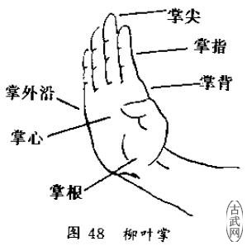
五指自然舒展，掌心微含，虎口呈弧型。掌易微伸，指易微屈，指缝稍离

Slide 3
易犯错误：
手故意岔开
掌心突出

Slide 4
易犯错误：
手指故意并拢
掌外沿突出

